Slide 1
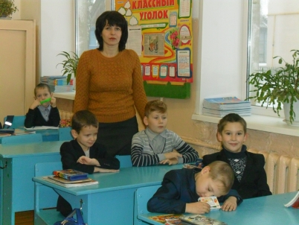
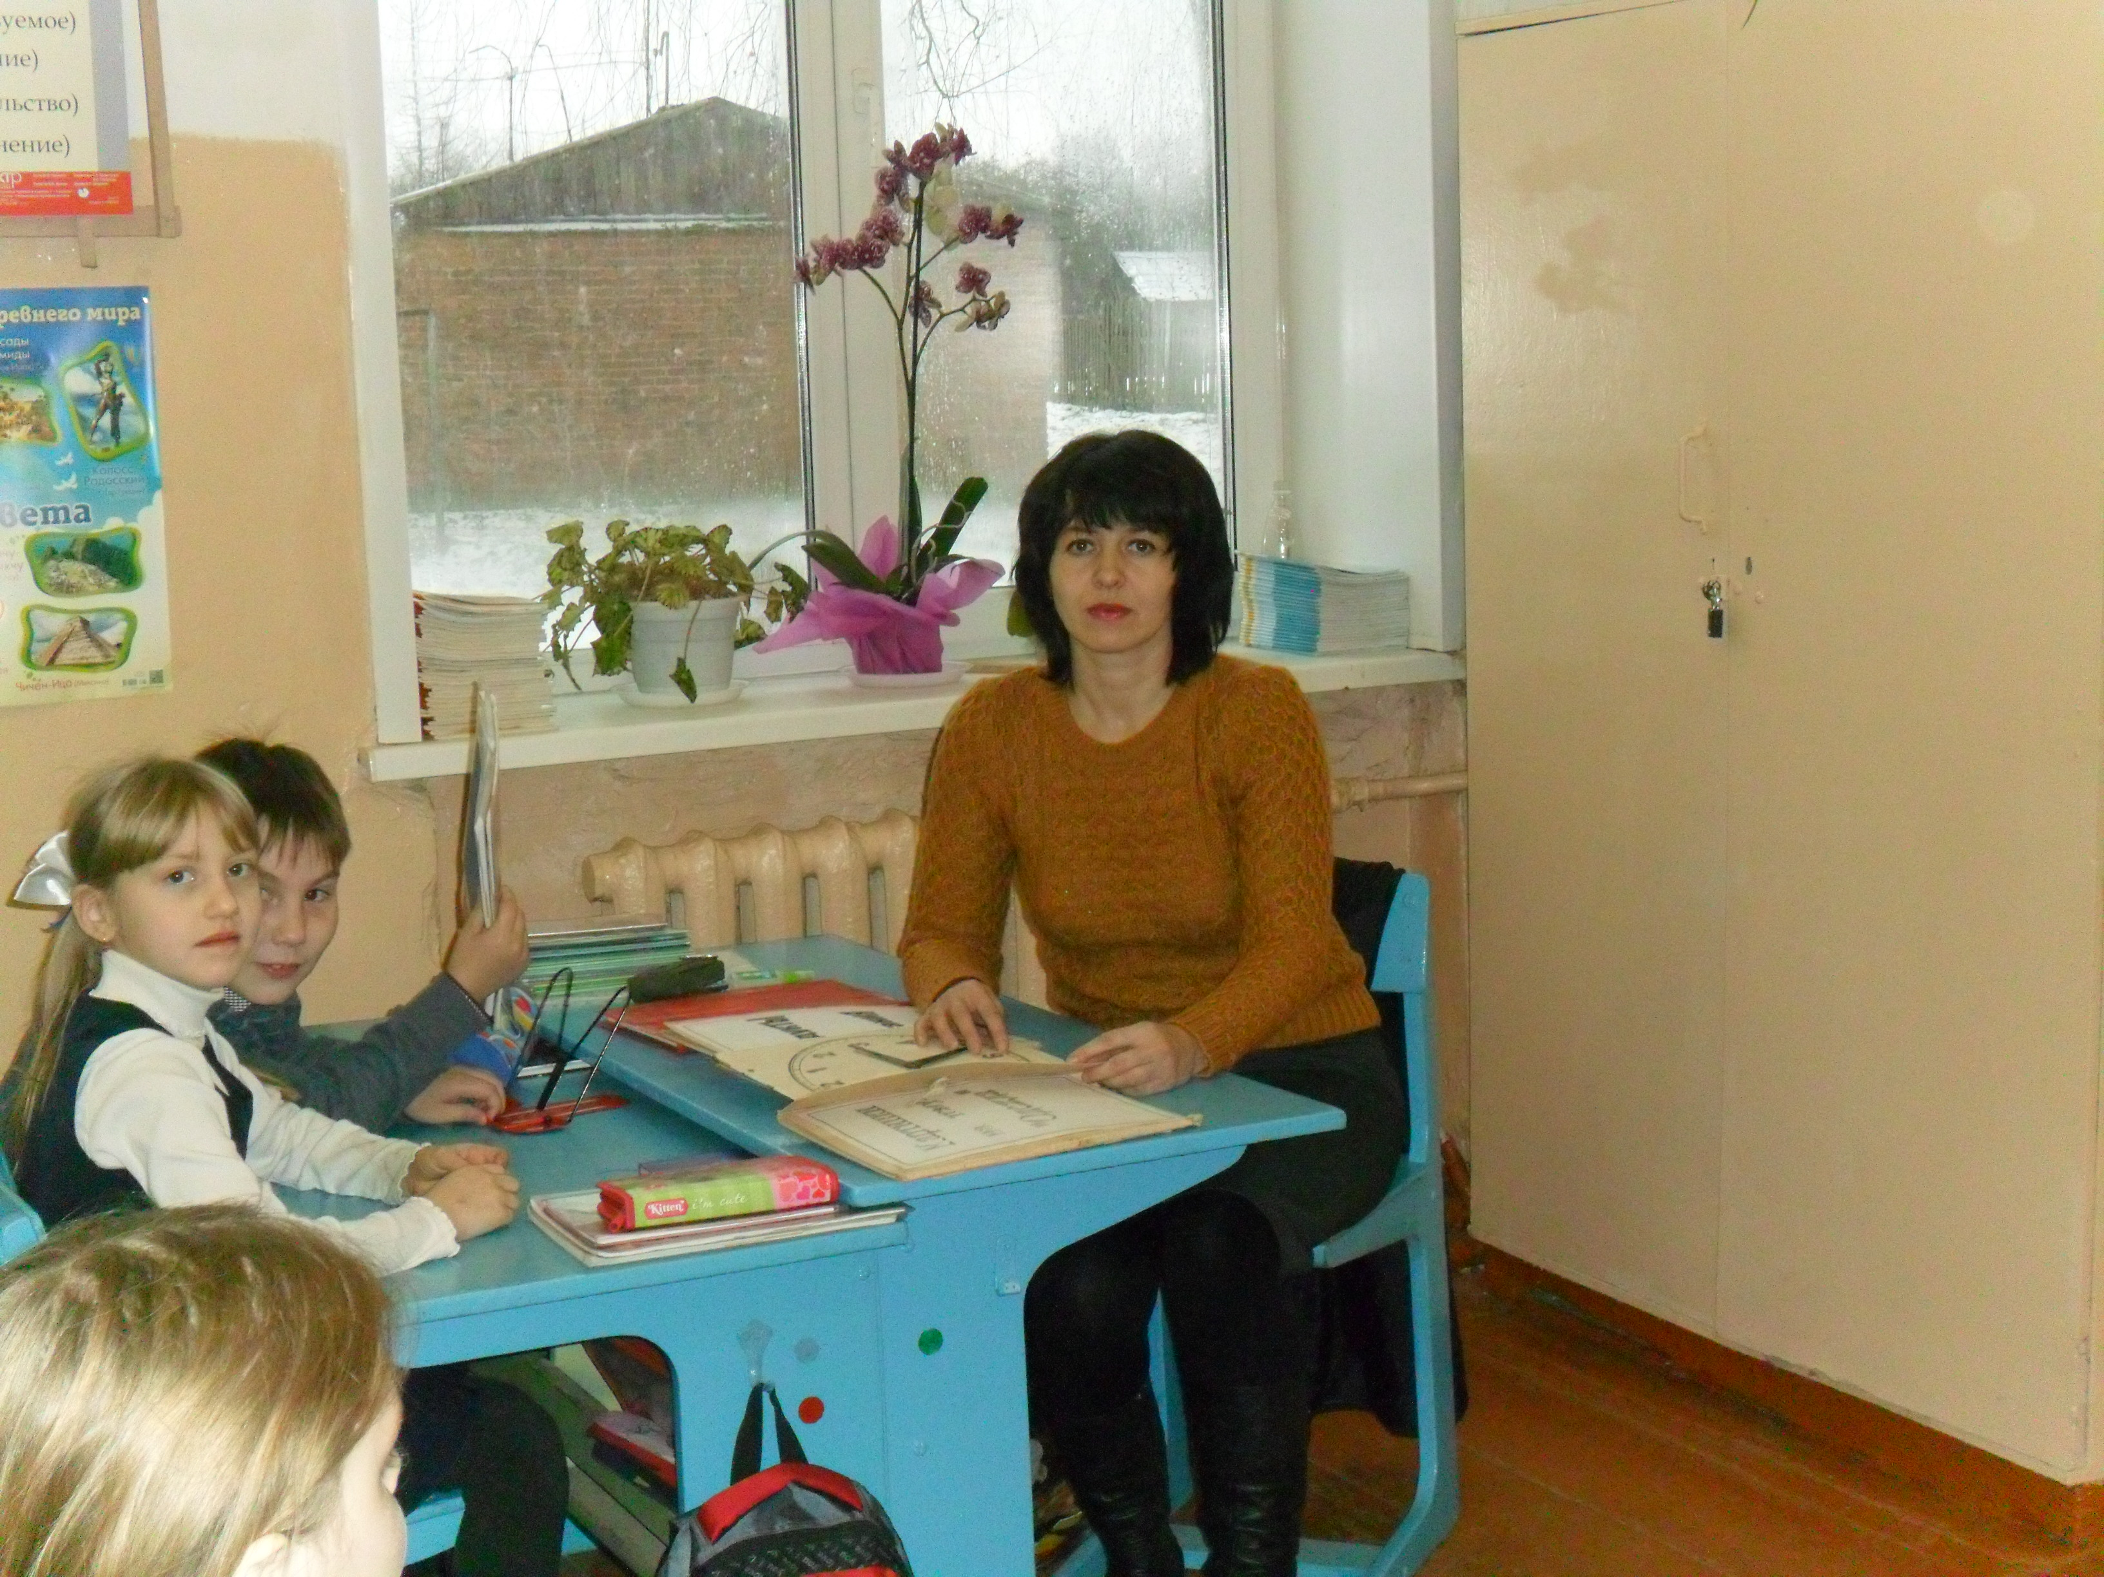
"Игровые технологии на уроках английского языка на начальном этапе как средство формирования коммуникативных навыков учащихся" Учитель английского языка МБОУ Мглинская СОШ №2 Ходина Елена Васильевна
Обобщение педагогического опыта

Slide 2
«Игра не пустая забава. Она необходима для счастья детей, для их здоровья и правильного развития». Д.В.Менджерицкая
"Без игры нет, и не может быть полноценного умственного развития. Игра – это огромное светлое окно, через которое в духовный мир ребенка вливается живительный поток представлений, понятий об окружающем мире. Игра – это искра, зажигающая огонек пытливости и любознательности".
Сухомлинский В. А.

Slide 3
Ведущая педагогическая идея
Ведущая педагогическая идея, положенная в основу опыта заключается в том, что игра- это особо организованное занятие, требующее напряжения эмоциональных и умственных сил, а также умения принять решение (как поступить, что сказать, как выиграть и т.д.). Желание решить поставленные вопросы обостряет мыслительную деятельность учащихся, т.е. игра таит в себе богатые обучающие возможности. Важнейшие функции игры:
создание атмосферы иноязычного общения
объединение коллектива учащихся
установление новых эмоционально-коммуникативных отношений, основанных на взаимодействии на иностранном языке.

Slide 4
Теоретическая база опыта
Об обучающих возможностях использования игрового метода известно давно. Многие ученые, занимающиеся методикой обучения иностранным языкам, справедливо обращали внимание на эффективность использования игрового метода. Это объясняется тем, что в игре проявляются особенно полно, а порой и неожиданно способности любого человека.
Игровое обучение имеет глубокие исторические корни. Она обучает, развивает, воспитывает, социализирует, развлекает и дает отдых. Но исторически одна из первых ее задач - обучение. Не вызывает сомнения, что игра практически с первых моментов своего возникновения выступает как форма обучения, как первичная школа воспроизводства реальных практических ситуаций с целью их освоения.
Основная функция педагогической деятельности состоит не просто в передаче знаний, а в создании проблемно-познавательных ситуаций и управлении процессом познавательной деятельности учащихся с учетом их индивидуальных особенностей.

Slide 5
Технология опыта
Цель опыта: обеспечение формирования коммуникативной компетенции, под которой подразумевают освоение диалектики общения и усвоение единых для всех людей социокультурных ценностей в рамках программы начальной школы посредством игровых технологий. Достижение поставленной цели подразумевает решение следующих задач:
Создание психологической готовности детей к речевому общению;
Обеспечение естественной необходимости многократного повторения ими языкового материала;
Тренировка учащихся в выборе нужного речевого варианта, что является подготовкой к ситуативной спонтанности речи вообще.

Slide 6
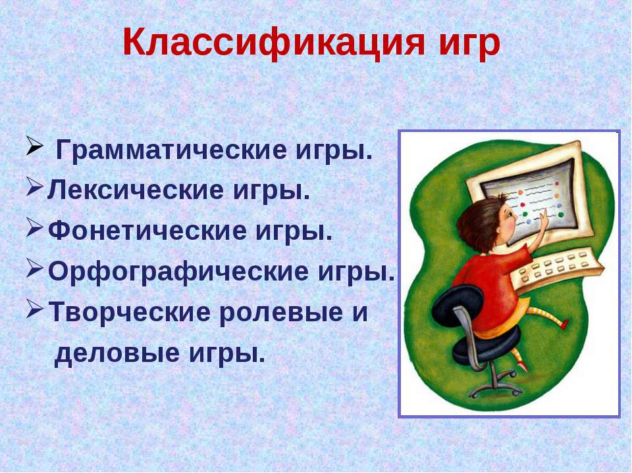
Категории игр
Подготовительные игры:
грамматические, лексические, фонетические и орфографические игры
Творческие игры:
драматизация, ролевые игры

Slide 7
Требования к играм
Каждая игра должна давать упражнения, полезные для умственного развития детей и их воспитания.
В игре обязательно наличие увлекательной задачи, решение которой требует умственного усилия, преодоления некоторых трудностей.
Игра должна включать в себя занимательность, юмор. Увлечение игрой мобилизует умственную деятельность, облегчает выполнение задачи.

Slide 8
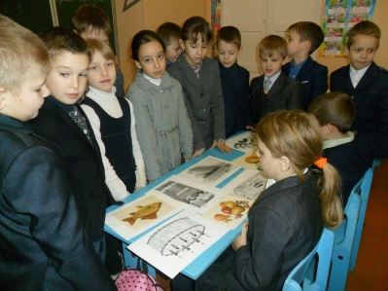
Грамматические игры
Цели:
научить учащихся употреблению речевых образцов, содержащих определенные грамматические трудности;
создать естественную ситуацию для употребления данного речевого образца;
развить речевую творческую активность учащихся

Slide 9
Игра «Что ты можешь?»
Оборудование: любой предмет (книга, мягкая игрушка и т.д.).
Ход игры: Учитель, показывая предмет, задает вопрос с модальным глаголом «can».
Пример:
Для примера возьмем книгу.
What can you do with a book?
Дети по очереди отвечают все, что можно делать с книгой:
- We can read it.
- I can put it on my desk.
- I can take it.
- We can open it.
- We can close it.

Slide 10
Игра «День – ночь»
Ход игры: По команде учителя «night» дети закрывают глаза (можно положить голову на руки) и слушают задание учителя. По команде «day» учащиеся принимают положение «сидя за партой» и идет игра.
Варианты заданий учителя:
Учитель говорит слово по-русски, дети переводят на английский язык.
Учитель говорит предложение на английском языке, дети должны задать вопрос к нему или построить отрицательную форму.
Действовать от простого к сложному: учитель по-русски, дети, переводя на английский язык, составляют предложения.
Пример:
Учитель говорит: «кошка», дети переводят: «a cat»;
Учитель продолжает: «кошка умеет», дети: «a cat can»:
Учитель заканчивает простое предложение: «Кошка умеет есть», дети: «A cat can eat».

Slide 11
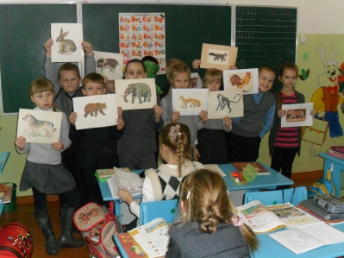
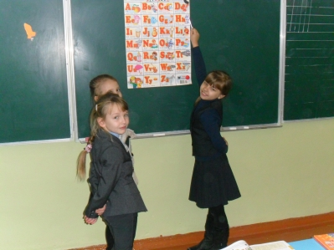
Фонетические игры
Цели: научить детей произносить английские звуки без труда, усвоить алфавит
развитие фонематического слуха

Slide 12
Игра «Котята»
Забавное и полезное упражнение для произнесения звуков, где требуется высовывать язычки. Все дети, конечно, видели, как котята лакают молочко. На какое-то время учащиеся превращаются в таких котят.
Учитель сначала сам читает стихотворение и предлагает ребятам каждый раз после слов «Lap, lap, 1ар!» продемонстрировать это движение языками.
Little kitty laps her milk,
Lap, lap, lap!
Her tongue goes out,
Her tongue goes in,
Lap, lap, lap!
Little kitty likes her milk,
Lap, lap, lap!
Oh, see her tongue
Go out and in.
Lap, lap, lap!

Slide 13
Скороговорка (игра – имитация)
Учащиеся пытаются произнести за учителем скороговорку, фразу, стишок на определенный звук.
Например:
A black cat sat on a mat and ate a fat rat.
Или
Why do you cry, Willy?
Why do you cry?
Why Willy, why Willy,
Why Willy, why?

Slide 14
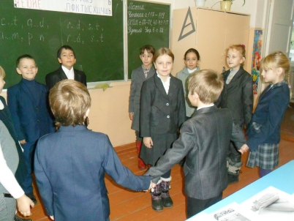
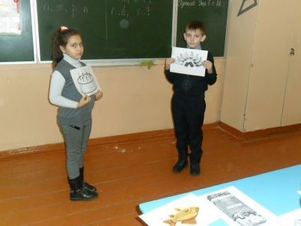
Орфографические игры
Цели:
формирование навыка осознания места буквы в слове.
проверка усвоения орфографии в пределах изученного лексического материала

Slide 15
Игра «Дежурная буква»
Ход игры: Обучаемым раздаются карточки и предлагается написать как можно больше слов, в которых указанная буква стоит на определенном месте. Например, преподаватель говорит: «Сегодня у нас дежурная буква «о», она стоит на первом месте. Кто напишет больше слов, в которых буква «о» стоит на первом месте?» Время выполнения задания регламентируется (3-5 минут).

Slide 16
Игра «Вставь букву»
Ход игры: образуются две команды. Доска разделена на две части. Для каждой команды записаны слова, в каждом из которых пропущена буква. Представители команд поочередно выходят к доске, вставляют пропущенную букву и читают слово. Например: англ. c…t, a…d, a…m, p…n, r…d, s…t, r…n, t…n, o…d, t…a, l…g, h…n, h…r, h…s, f…x, e…g, e…t, d…b (cat, and, arm, pen, red, car, sit, run, ten, old, tea, leg, hen, her, his, fox, egg, eat, bed).

Slide 17
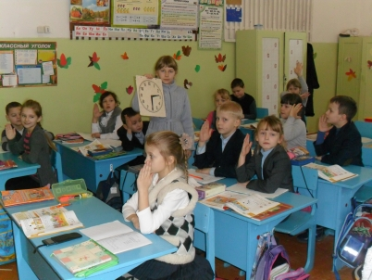
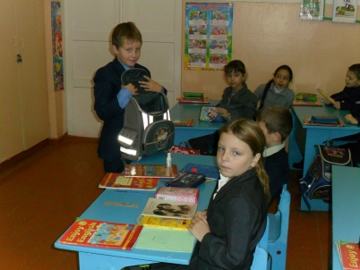
Лексические игры
Цели: закрепление и расширение словарного запаса по изучаемой теме
Развитие навыков говорения
Усвоение простых грамматических структур

Slide 18
Игра «Кто лучше всех знает части тела ?»
Участники делятся на две команды. Учитель в быстром темпе даёт задание представителям команд: “Touch your shoulders. Show your mouth. Count your fingers.” и т. д. Если игрок правильно выполняет задание, команда получает балл, если ошибается - балл отнимается.
Игра «Мой любимец»
Игра на закрепление лексики по теме «Животные» и общих вопросов с глаголом to be.
Каждый учащийся загадывает любимое животное (хорошо заранее предупредить детей о проведении этой игры, чтобы они могли принести из дома игрушку-животное). Ведущий у доски задаёт по одному вопросу каждому игроку: “Is your pet a duck?”, “Is your pet a hen?”Если ведущий не угадал, то ученик отвечает: “No, it is not”, если отгадал: “Yes? it is”. После положительного ответа игрок занимает место ведущего.

Slide 19
Игра «Назови больше слов»
Учитель называет слово-существительное, например: man. Ученик, к которому обратились, должен добавить прилагательное:
1 ученик. A long-legged man.
2 ученик. A young long-legged man.
3 ученик. A good-looking young long-legged man.
Игрок, который не смог придумать слово или словосочетание, выбывает из игры.
Игра «Еда»
Учитель называет слово по теме, например, bread, и обращается к одному из учащихся. Тот называет другое слово и обращается к следующему игроку и т. д. Каждый игрок должен назвать слово по указанной теме. Тот, кому не удалось это сделать, выбывает из игры..Побеждает учащийся, который последним называет слово.

Slide 20

Игры на развитие навыков аудирования
Цели: - научить учащихся понимать смысл однократного высказывания;
- научить учащихся выделять главное в потоке информации;
- развивать слуховую память учащихся.

Slide 21
Игра «Составь фоторобота»
Класс делится на три команды, каждая из которых представляет отделение полиции. Выбирают 3 ведущих. Они обращаются в отделение полиции с просьбой отыскать пропавшего друга или родственника. Ведущий описывает их внешность, а дети делают соответствующие рисунки. Если рисунок соответствует описанию, считается, что пропавший найден.
Ведущий: I can`t find my sister. She is ten. She is a schoolgirl. She is not tall/ Her hair is dark. Неr eyes are blue. She has а red coat and a white hat on.

Slide 22
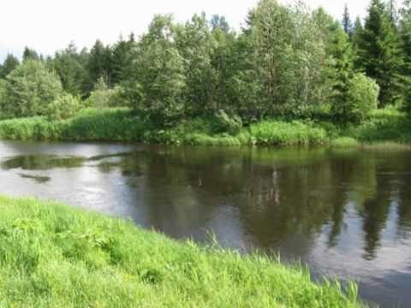
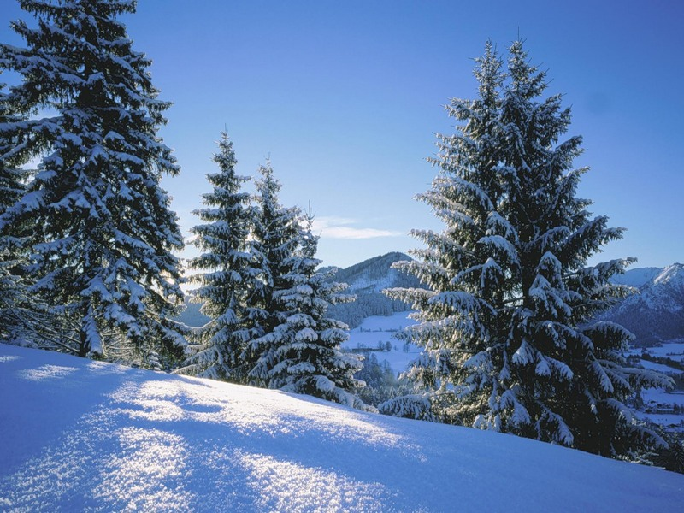
Игра «Времена года»
Учитель предлагает кому-то из учеников задумать какое-либо время года и описать его, не называя. Например:
It is cold. It is white. I ski. I skate. I throw snowballs.
Учащиеся пытаются отгадать: Is it spring? Is it winter?
Выигрывает тот, кто правильно назвал время года.

Slide 23
Ролевые игры
Ролевая игра – это речевая, игровая и учебная деятельности одновременно. С точки зрения учащихся, ролевая игра – это игровая деятельность, в процессе которой они выступают в определённых ролях. Учебный характер игры ими часто не осознаётся. С позиции учителя, ролевую игру можно рассматривать как форму обучения диалогическому общению. Для учителя цель игры – формирование и развитие речевых навыков и умений учащихся. Ролевая игра управляема, её учебный характер чётко осознаётся учителем. Она обладает большими обучающими возможностями

Slide 24
Игра : «Предсказатель»
Разделите участников игры на две команды: "посетителей" и "предсказателей". По одному игроку от каждой команды занимают свои места за столом. "Предсказатель", с амулетом на шее, водит руками и таинственным голосом ведёт примерно такой диалог с "посетителем":
"Предсказатель": You live in this town.
"Посетитель": Yes, I do.
"Предсказатель": You are good at Maths.
"Посетитель": Yes, I am.
"Предсказатель": You've got a sister.
"Посетитель": No, I've got a brother.
Таким образом, "предсказатель" покидает игровой стол со счётом 2:1. Его место занимает товарищ по команде, который надевает амулет и начинает делать "предсказания" для того же "посетителя". "Предсказания" в течение всей игры не должны повторяться. Если "предсказатель" ошибётся в первом же предположении, то покинет стол со счётом 0:1, во втором - 1:1. Если все три гипотезы окажутся верны, то меняется уже "посетитель", а вы записываете на доске счёт 3:0. Так продолжается до тех пор, пока каждый игрок не попробует себя либо в роли посетителя, либо предсказателя.

Slide 25
Игра: «Снежки»
Игра не требует предварительной подготовки.
На уроке раздайте детям по листу белой бумаги формата А4. Предложите игрокам написать на нём любой вопрос с местоимением 'you'. Затем попросите участников игры скомкать бумагу, сформировав "снежок". Далее выведите их в фойе или на игровую площадку и разделите на две команды. Обозначьте условную границу и разведите участников игры в разные стороны. По вашей команде, каждый игрок бросает свой "снежок" в того соперника, которому адресует свой вопрос. После того, как все "снежки" будут переброшены на другую сторону, они должны быть пойманы или подобраны игроками. Получив свой "снежок", участник игры должен ответить на содержащийся в нём вопрос.

Slide 26
Игра «Утиная охота»
Игра не требует предварительной подготовки.
В фойе или на игровой площадке, поставьте детей в круг. Сами встаньте в центре, изображая охотника. Для этого, поднимите правую руку с вытянутым указательным пальцем. Затем начинайте раскручиваться, переводя "ружьё" с одного игрока на другого, как будь-то прицеливаясь. Выбрав "утку, выстрелите в неё" словарной формой любого из пройденных вами неправильных глаголов, например: 'Draw!'. Выбранный вами игрок, крякнув, крестообразно складывает руки на груди и роняет на них голову. В это время, игроки справа и слева должны выкрикнуть вторую форму заданного глагола, т.е.: 'Drew!'. Правильно сделавший это первым, становится "охотником" в следующем раунде, а проигравший покидает круг. Игра продолжается до тех пор, пока в ней не останутся две "утки" и "охотник".

Slide 27
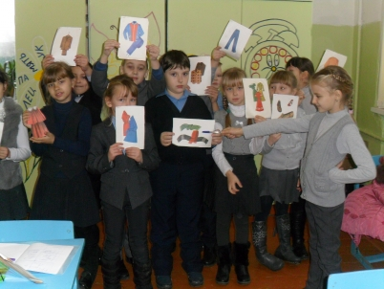
Заключение
Применение игровых технологий дает возможность привить учащимся интерес к изучаемому языку; создает положительное отношение к его изучению, стимулирует самостоятельную речемыслительную деятельность учеников; дает возможность более целенаправленно осуществить индивидуальный подход в обучении; повышает положительную мотивацию учения иностранного языка у учащихся, поддерживает внутреннюю мотивацию учения.
«Скажи мне – и я забуду; покажи мне – может быть, я запомню; вовлеки меня – и я пойму» Конфуций

